Slide 1
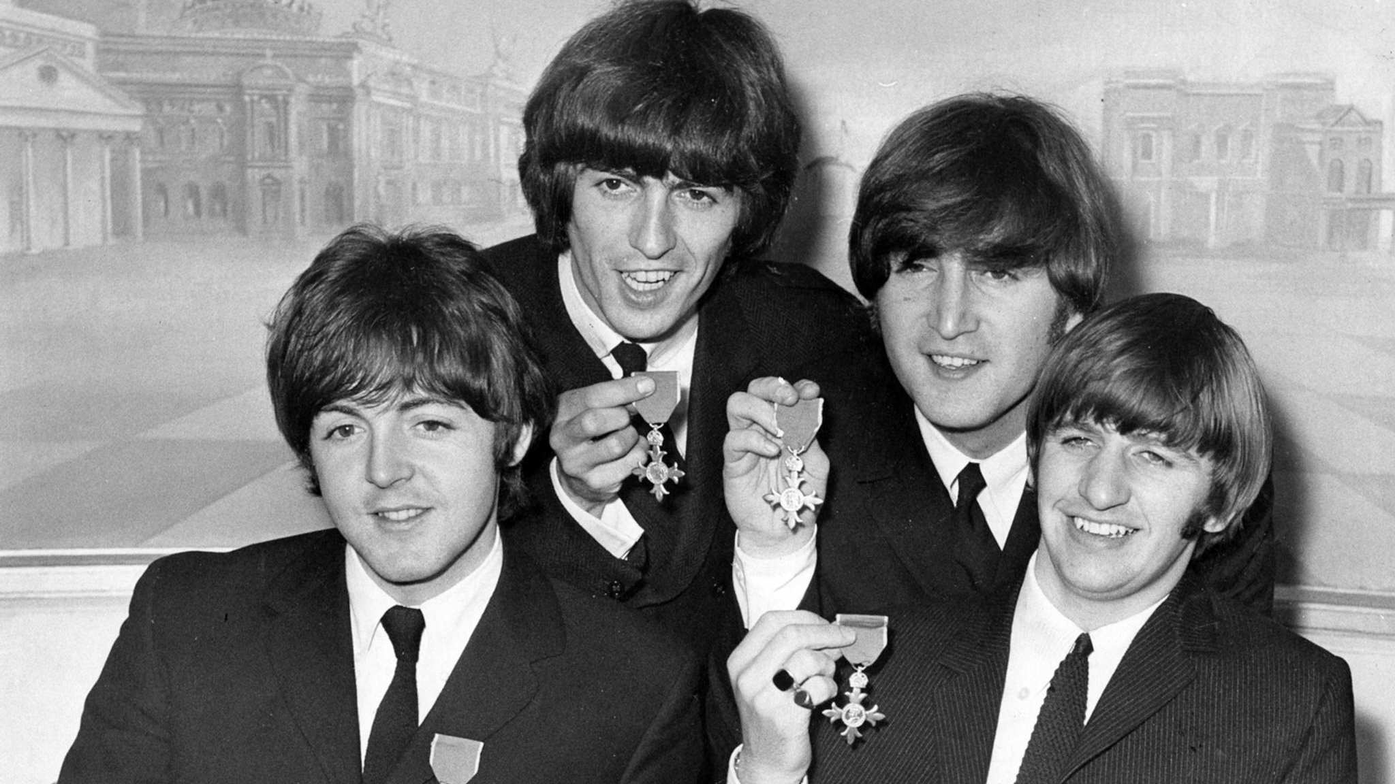
60-70-luvun kirjallisuus

Slide 2
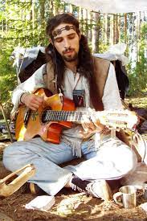
Historiallinen tilanne
Maaseutu tyhjeni
Siirtolaisia Ruotsiin
Tv välittää tietoa esim. Vietnamin sodasta --> tieto lisää tuskaa
Sotavuosina syntyneet varttuivat nuoriksi – kyseenalaistivat arvoja
  Rock-musiikki, nuorisoidolit, näyttelijät
  Hippiliike
  kommunismi

Slide 3

Kirjallisuudella halutaan vaikuttaa
Tasa-arvo
Sodanvastaisuus
usko työhön ja koulutukseen
Aulikki Oksanen (Kenen joukoissa seisot?)
  Työläisten oikeudet
Hannu Salama (Juhannustanssit)
  vangittiin kirjansa takia, jumalanpilkkaa, Jeesus-vitsejä
Pentti Saarikoski (Mitä tapahtuu todella?)
  Monilahjakkuus, teki myös paljon käännöksiä (Odysseia, Sieppari ruispellossa)

Slide 4
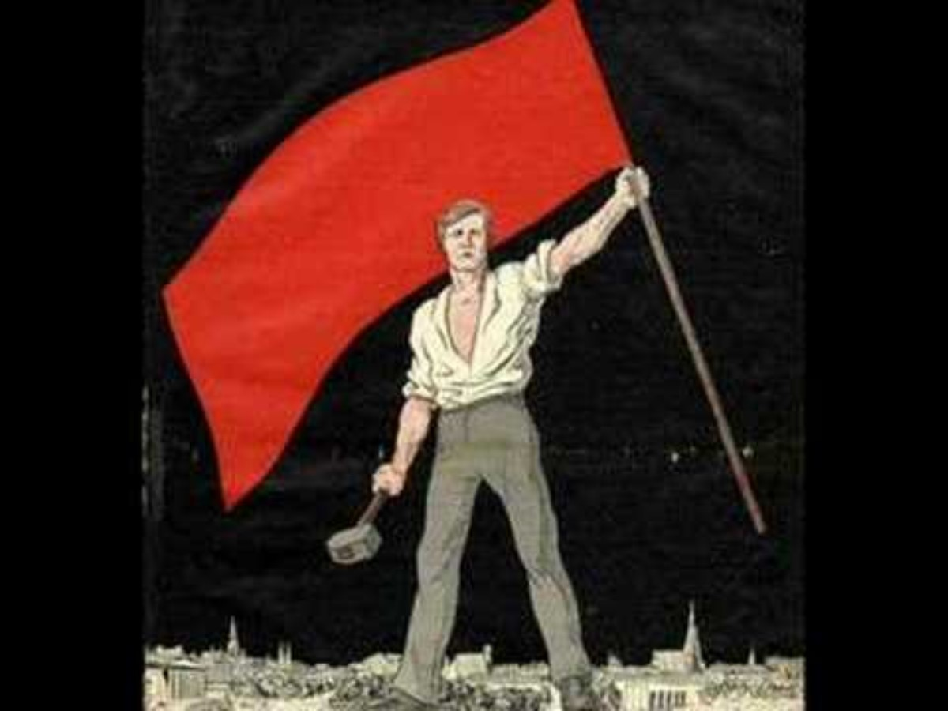

Slide 5
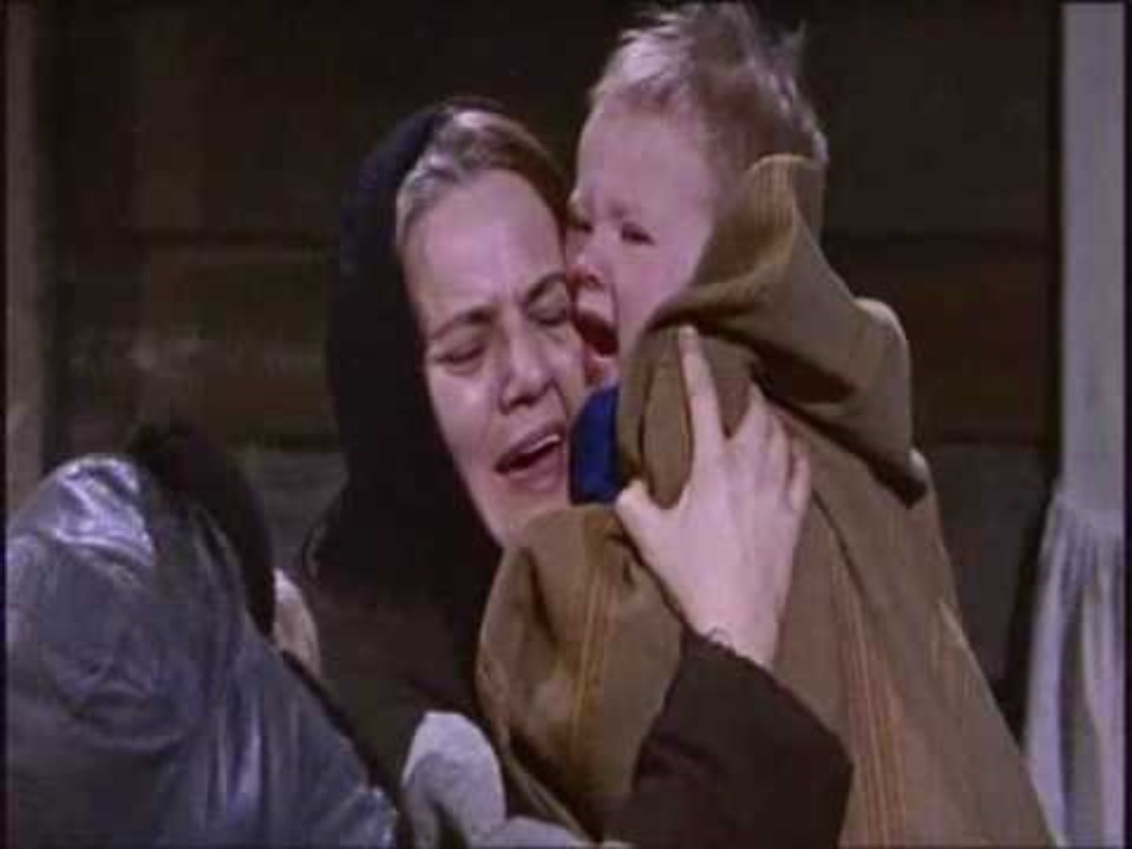

Slide 6
Pohdi
a. Mihin teokseen kohtaus kuuluu?
b. Mihin Suomen historian ajanjaksoon se liittyi?
c. Millaisia vastakkainasetteluja tuolloin oli?
d. Miten edellisen kohdan asiat liittyvät Suomen poliittiseen ilmapiiriin 1960- ja 1970-luvuilla?

Slide 7
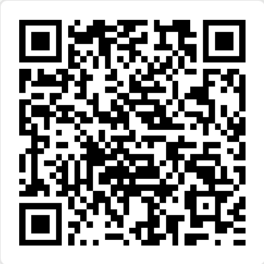
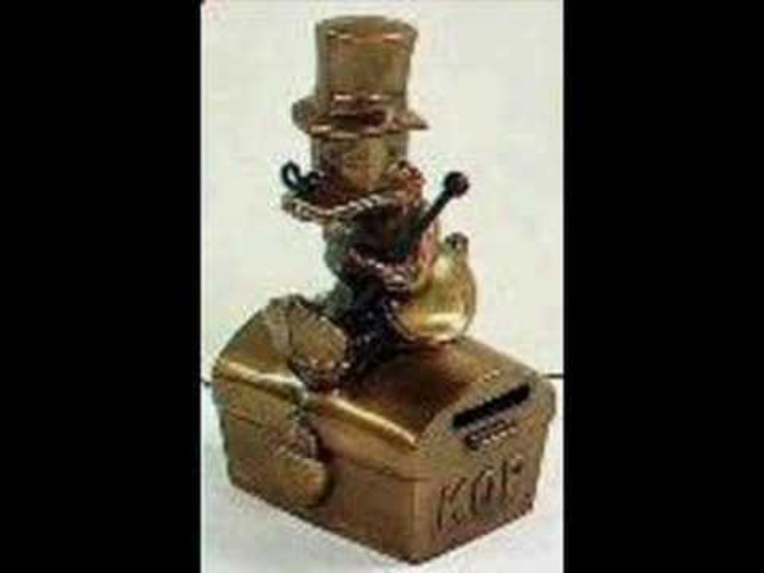
Kom-teatteri
Riistäjän lait
a. Mitkä ihmisryhmät teksti asettaa vastakkain?
b. Keitä ovat tekstin pahikset?
c. Kuinka ihmisten pitäisi toimia muuttaakseen maailmaa paremmaksi?

